Slide 1

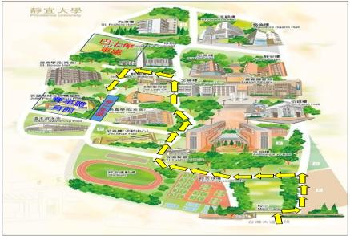
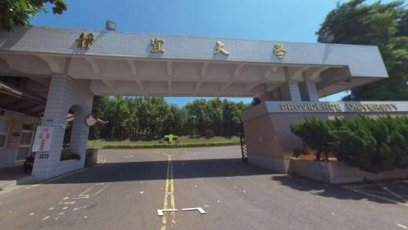
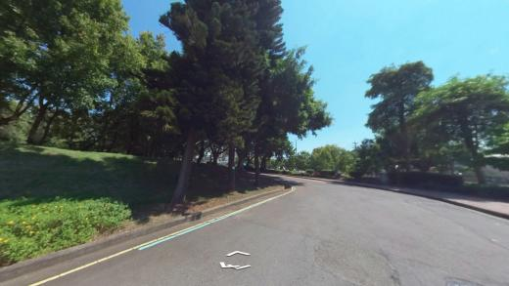
靜宜大學 巴士、小客車→體育館 進場移動路線
現在位置
現在位置
街景地圖連結
Google Maps 連結

Slide 2
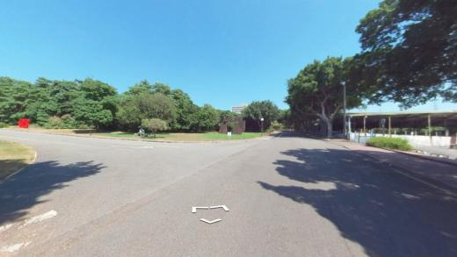
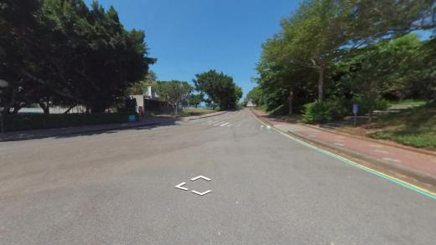
靜宜大學 巴士、小客車→體育館 進場移動路線
現在位置
現在位置
街景地圖連結
Google Maps 連結
街景地圖連結
Google Maps 連結

Slide 3
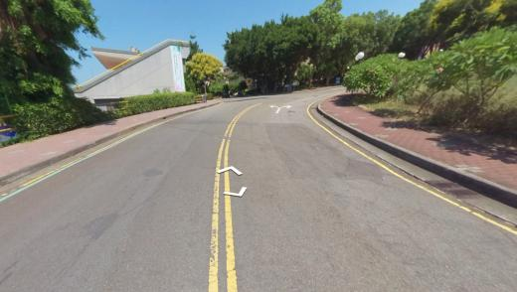
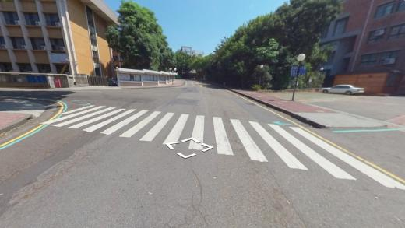
靜宜大學 巴士、小客車→體育館 進場移動路線
現在位置
現在位置
Google Maps 連結
街景地圖連結
Google Maps 連結

Slide 4
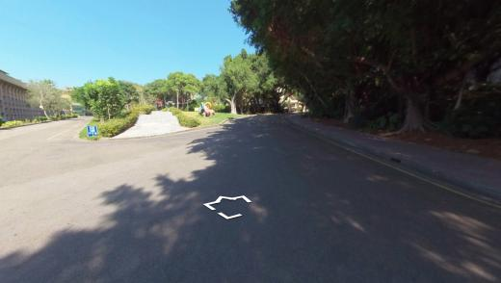
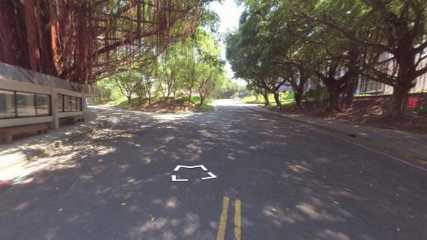
靜宜大學 巴士、小客車→體育館 進場移動路線
現在位置
現在位置
Google Maps 連結
街景地圖連結
Google Maps 連結

Slide 5
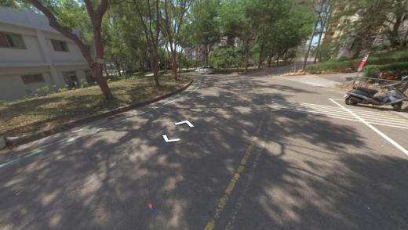
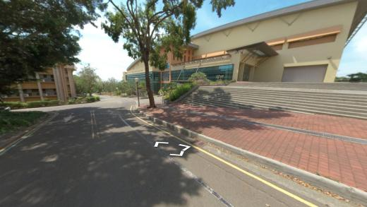
靜宜大學 巴士、小客車→體育館 進場移動路線
現在位置
現在位置
街景地圖連結
Google Maps 連結

Slide 6
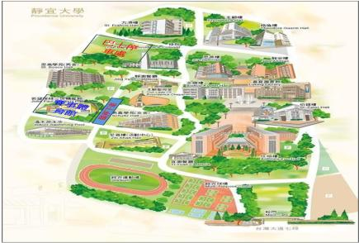
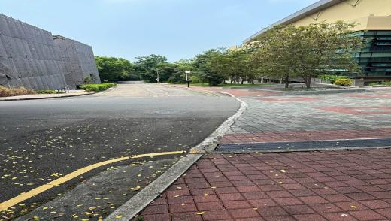
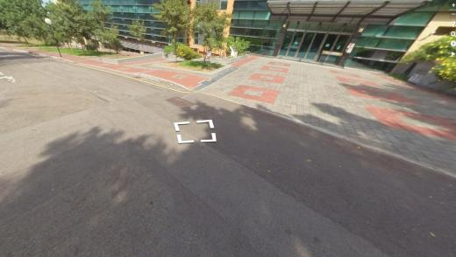
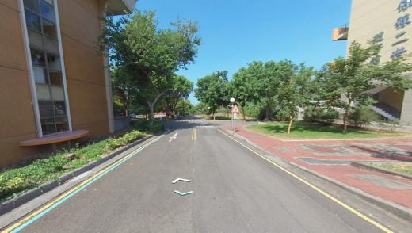
靜宜大學 體育館巴士臨停下車處 ( 共3處 )
P1
P2
P1
P3
P2
P3
街景地圖連結
街景地圖連結

Slide 7
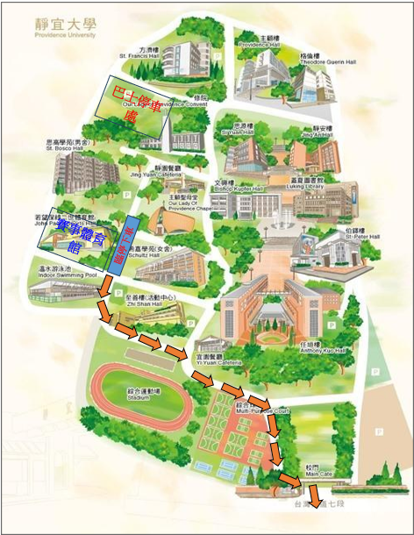
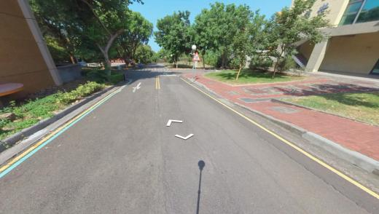
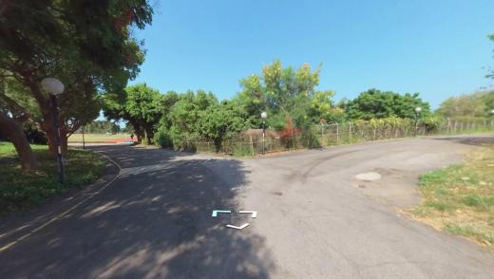
靜宜大學 巴士→校門口 移動路線
現在位置
現在位置
街景地圖連結
Google Maps 連結

Slide 8
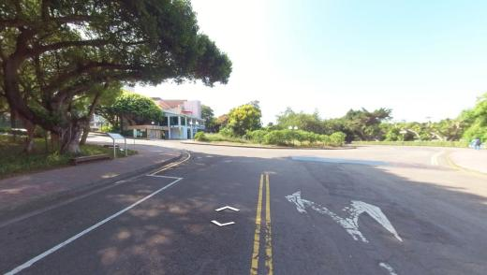
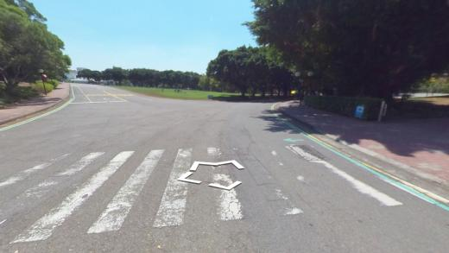
靜宜大學 巴士→校門口 移動路線
現在位置
現在位置
街景地圖連結
Google Maps 連結
街景地圖連結
Google Maps 連結

Slide 9
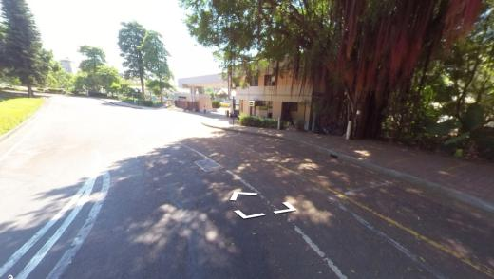
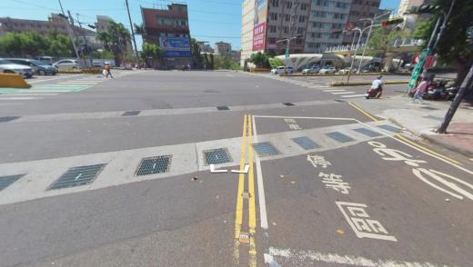
靜宜大學 巴士→校門口 移動路線
現在位置
現在位置
街景地圖連結
Google Maps 連結
街景地圖連結
Google Maps 連結

Slide 10
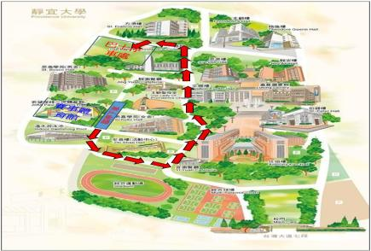
靜宜大學 巴士→停車場移動路線
現在位置
現在位置
街景地圖連結
Google Maps 連結

Slide 11
靜宜大學 巴士→停車場移動路線
現在位置
現在位置
街景地圖連結
Google Maps 連結

Slide 12
靜宜大學 巴士→停車場移動路線
現在位置
現在位置
街景地圖連結
Google Maps 連結

Slide 13
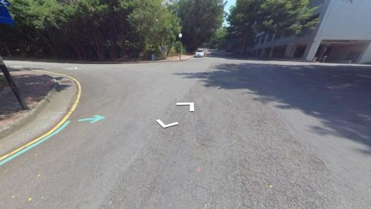
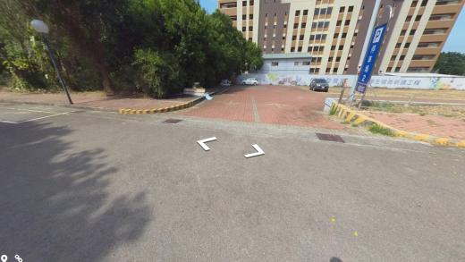
靜宜大學 巴士→停車場移動路線
現在位置
現在位置
街景地圖連結
Google Maps 連結

Slide 14
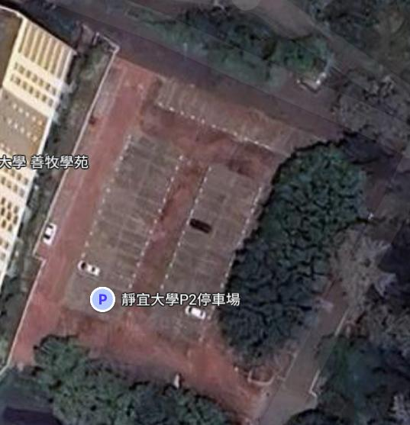
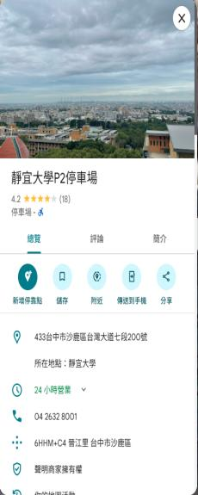
靜宜大學 巴士到停車場 ( 第2停車場 )
可容納約12台巴士
進停車場
出停車場
街景地圖連結
Google Maps 連結

Slide 15
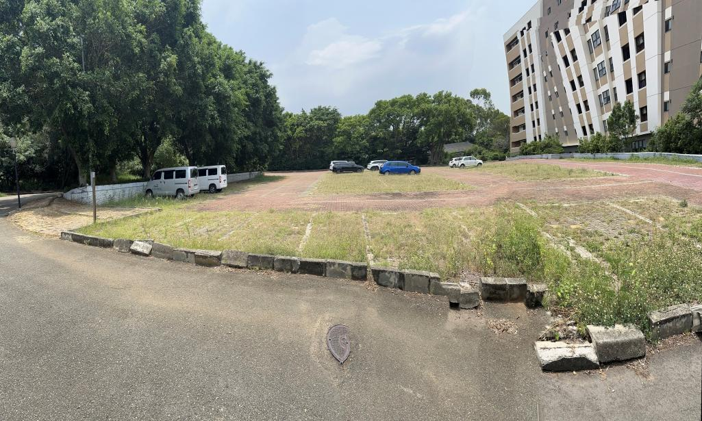
靜宜大學 巴士到停車場 ( 第2停車場 )
可容納約12台巴士
進停車場
出停車場
街景地圖連結
Google Maps 連結

Slide 16
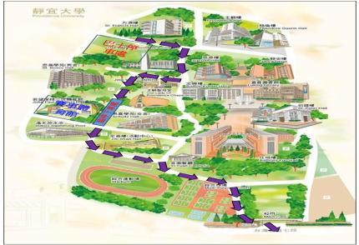
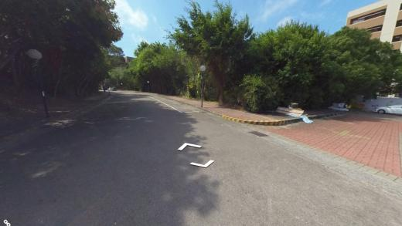
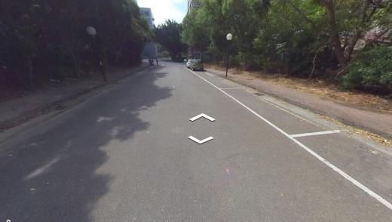
靜宜大學 巴士→體育館→校門口移動路線
現在位置
現在位置
街景地圖連結
Google Maps 連結

Slide 17
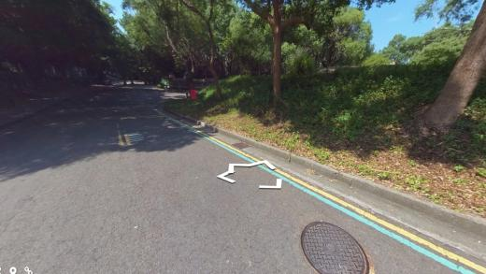
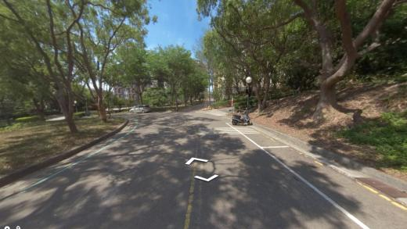
靜宜大學 巴士→體育館→校門口移動路線
現在位置
現在位置
街景地圖連結
Google Maps 連結

Slide 18
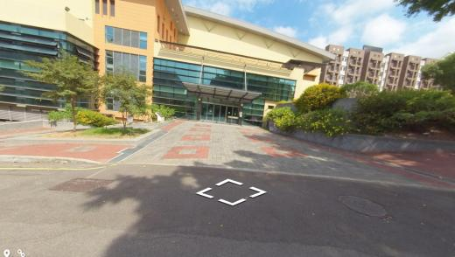
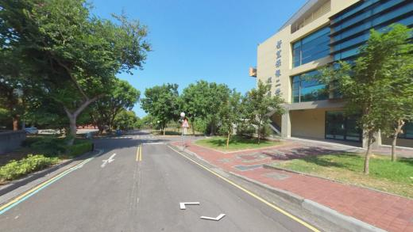
靜宜大學 巴士→體育館→校門口移動路線
現在位置
現在位置
街景地圖連結
Google Maps 連結

Slide 19
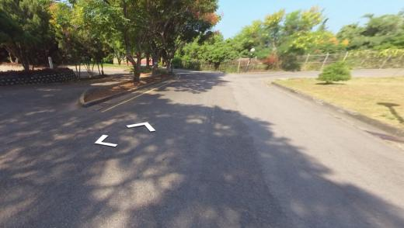
靜宜大學 巴士→體育館→校門口移動路線
現在位置
現在位置
街景地圖連結
Google Maps 連結

Slide 20
靜宜大學 巴士→體育館→校門口移動路線
現在位置
賦歸
現在位置
街景地圖連結
Google Maps 連結

